Slide 1
SISTEMA RESPIRATORIO

Slide 2
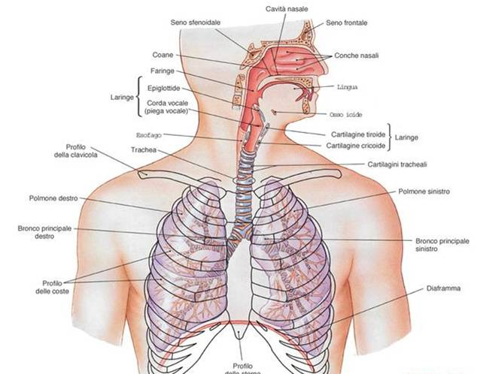
SISTEMA RESPIRATORIO
Consta di ORGANI CAVI (VIE AEREE o AERIFERE) deputati a garantire il FLUSSO DI ARIA verso e dai POLMONI (ORGANI PIENI), nei quali avvengono gli scambi gassosi con le cellule del sangue a ciò adibite (eritrociti)

Slide 3
VIE AEREE
Le VIE AEREE sono un insieme di ORGANI CAVI e constano di:
- NASO, CAVITA’ NASALI e
SENI PARANASALI
- FARINGE
- LARINGE
- TRACHEA
- BRONCHI EXTRAPOLMONARI

Slide 4
NASO (Naso Esterno, Piramide Nasale)
È una Struttura IMPARI e MEDIANA che delimita anteriormente il VESTIBOLO delle CAVITA’ NASALI. Ha una forma Piramidale e presenta un’ impalcatura costituita dalle CARTILAGINI del SETTO NASALE, ALARI e LATERALI, nonché da TESSUTO FIBRO-ADIPOSO. Tutto ciò si inserisce alle Ossa Nasali ed all’ OSSO MASCELLARE.

Slide 5
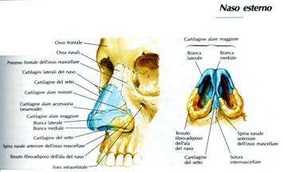
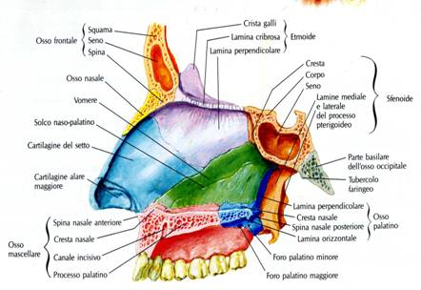
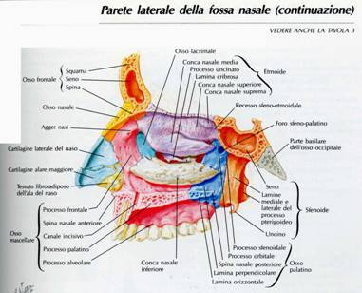
NASO ESTERNO e CAVITA’ NASALI

Slide 6
STRUTTURA DELLE CAVITA’ NASALI
Comunicano con l’ ESTERNO tramite il VESTIBOLO delle CAVITA’ NASALI
Comunicano POSTERIORMENTE con la RINOFARINGE tramite le COANE
Comunicano con i SENI PARANASALI che sono:
SENO FRONTALE
SENO MASCELLARE
SENO SFENOIDALE
CELLETTE AEREE ETMOIDALI
I Seni Paranasali permettono di far fluire l’aria attraverso di essi, in modo da renderla ad una temperatura più compatibile con la temperatura corporea (effetto di «riscaldamento») e, nel contempo, provvedere ad un’azione di «vigilanza e difesa» verso agenti patogeni.

Slide 7
STRUTTURA DELLE CAVITA’ NASALI
La TONACA MUCOSA delle Cavità Nasali si suddivide in:
- MUCOSA RESPIRATORIA con EPITELIO CILINDRICO PSEUDOSTRATIFICATO CILIATO con intercalate CELLULE MUCIPARE CALICIFORMI
- MUCOSA OLFATTIVA per lo SPECIFICO SENSO dell’ OLFATTO, dove sono presenti i NEURONI di SCHULTZ, da cui si dipartono gli ASSONI che formano il NERVO OLFATTIVO

Slide 8
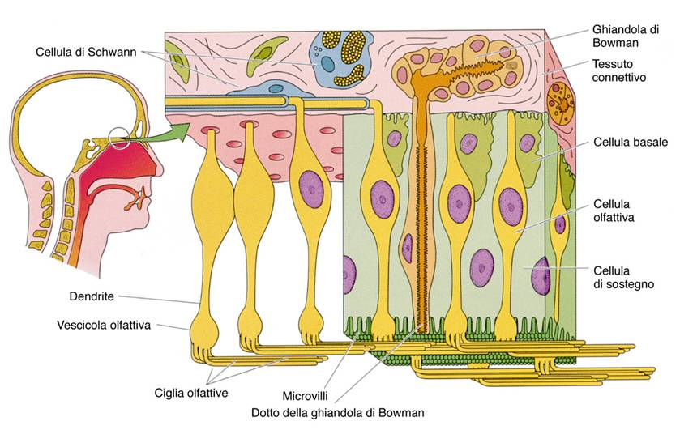
MUCOSA OLFATTIVA
Notes:
8

Slide 9
L A R I N G E

Slide 10
LARINGE
È un ORGANO CAVO, IMPARI e MEDIANO, localizzato nella regione CERVICALE, ad un livello compreso tra le vertebre C4 e C6, inferiormente all’ Osso IOIDE.
Fa parte delle VIE AEREE ed è coinvolta, sia nel
- PASSAGGIO DELL’ ARIA negli atti respiratori,
sia nel
- PROCESSO DI FONAZIONE
Dimensioni indicative cm 4 X 4 X 3.6

Slide 11
LARINGE PRINCIPALI RAPPORTI
Nella sua posizione topografica, la LARINGE si rapporta:
-ANTERIORMENTE con la GHIANDOLA TIROIDE e i MUSCOLI SOTTOIOIDEI;
SUPERIORMENTE con l’ OSSO IOIDE ;
LATERALMENTE con il FASCIO VASCOLO-NERVOSO del COLLO (Arteria Carotide Comune, Vena Giugulare Interna e Nervo Vago);
POSTERIORMENTE con la FARINGE e la Porzione Cervicale dell’ ESOFAGO.

Slide 12
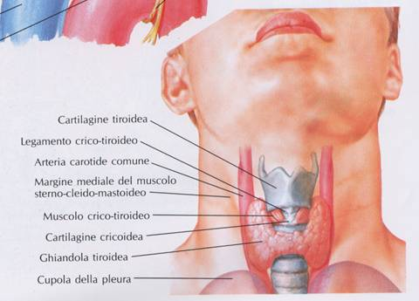
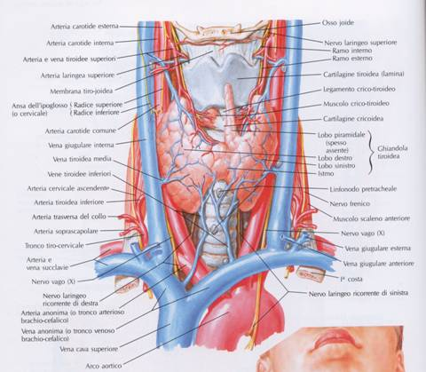

Slide 13
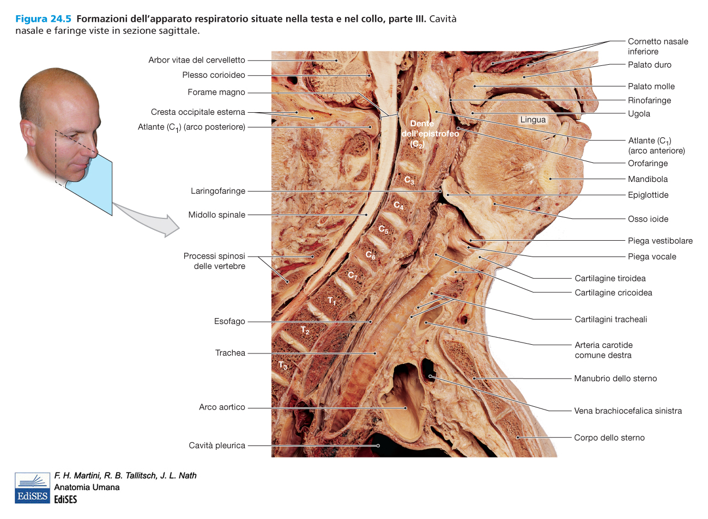

Slide 14
LARINGE ARCHITETTURA GENERALE
La LARINGE è formata da ELEMENTI CARTILAGINEI che si articolano variamente tra loro
Queste CARTILAGINI delimitano una CAVITA’ (LUME) tappezzata da una TONACA MUCOSA (Epitelio Cilindrico Pseudostratificato Ciliato), profondamente alla quale si trova una struttura FIBRO-ELASTICA (costituita dalla MEMBRANA QUADRANGOLARE e dal CONO ELASTICO), che connette in più punti le cartilagini medesime

Slide 15
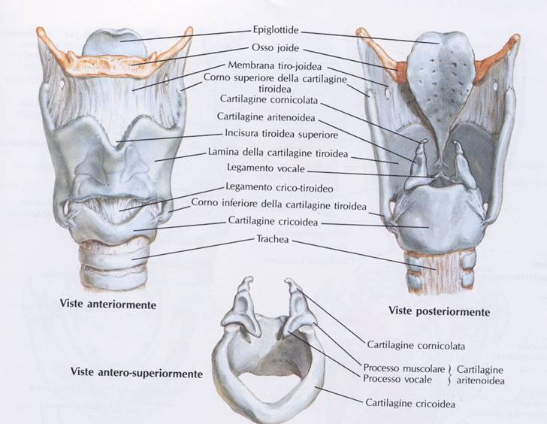
CARTILAGINI LARINGEE
IMPARI:
TIROIDE
CRICOIDE
EPIGLOTTIDE
PARI:
ARITENOIDI
CORNICULATE

Slide 16
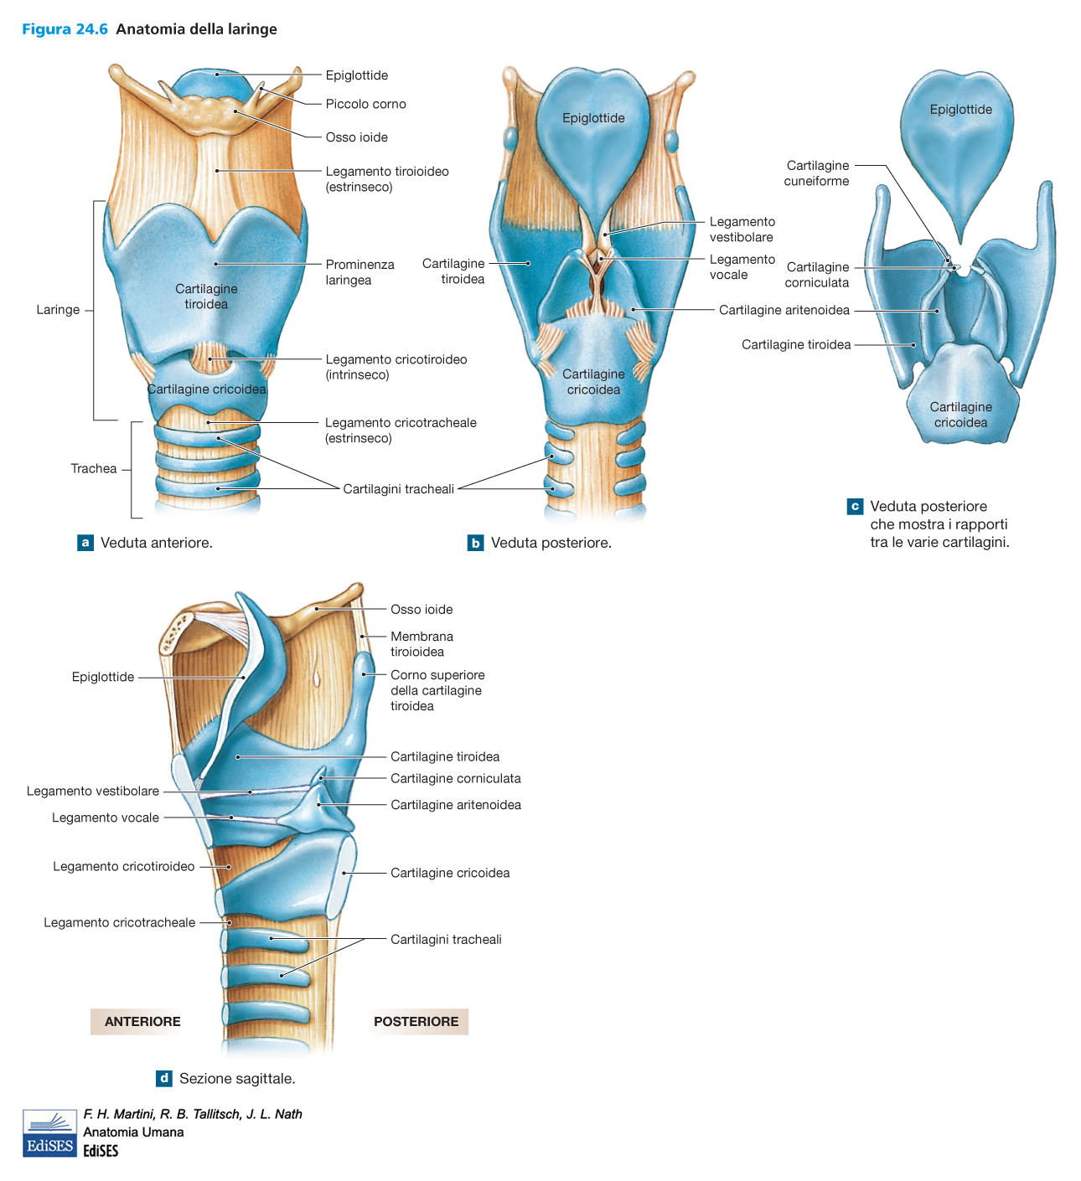

Slide 17
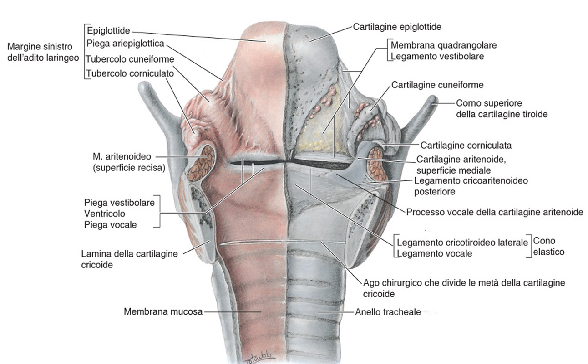
MEMBRANE ELASTICHE DELLA LARINGE
Tese sotto alla TONACA MUCOSA
Servono a completare il lume dell’organo dove mancano gli elementi cartilaginei
Si descrivono:
- MEMBRANE QUADRANGOLARI (o QUADRILATERE), superiormente
- CONI ELASTICI, inferiormente
Corda Vocale Falsa
CORDA VOCALE VERA
Muscolatura Striata Scheletrica, facendo variare le la tensione e la posizione delle corde vocali vere, permette l’emissione dei suoni diversi.

Slide 18
PIEGHE VESTIBOLARI (Corde Vocali False) PIEGHE VOCALI (Corde Vocali Vere)
Le PIEGHE VESTIBOLARI sono determinate dal Margine Inferiore della Membrana Quadrangolare
Le PIEGHE VOCALI costituiscono le CORDE VOCALI VERE, che delimitano la RIMA della GLOTTIDE
Essendo soggette a sollecitazioni di tipo meccanico nella Fonazione, sono rivestite da EPITELIO PAVIMENTOSO PLURISTRATIFICATO

Slide 19
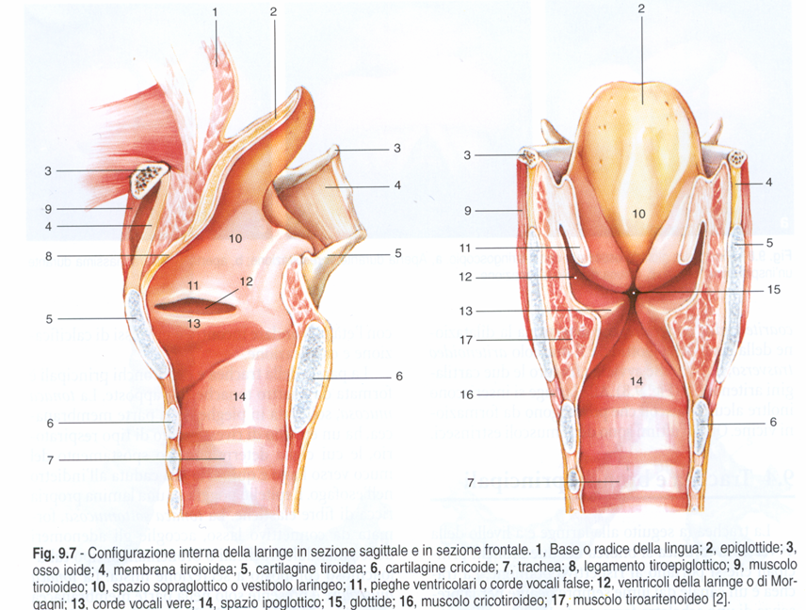
CONFIGURAZIONE INTERNA
APERTURA SUPERIORE o ADITO LARINGEO (ADITUS AD LARINGEM)
CAVITA’ LARINGEA costituita da cranio-caudalmente:
- VESTIBOLO LARINGEO
- SEGMENTO MEDIO
- SEGMENTO INFERIORE

Slide 20
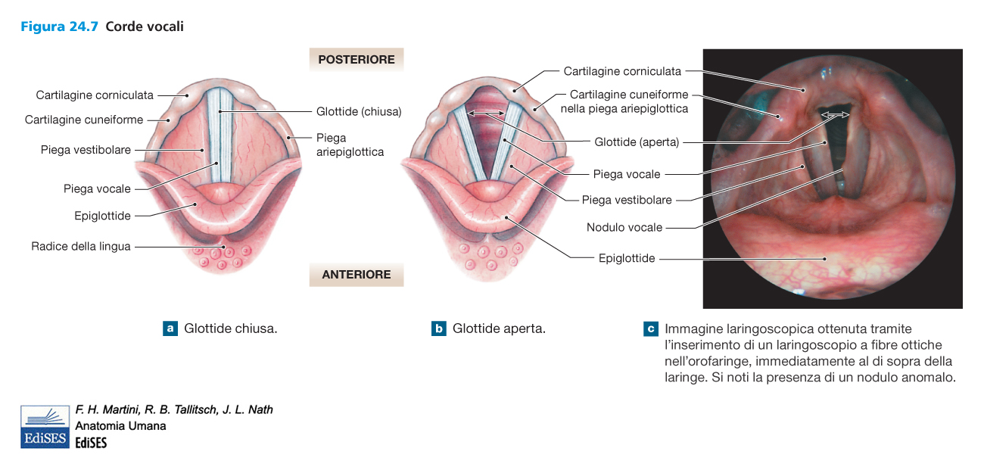

Slide 21
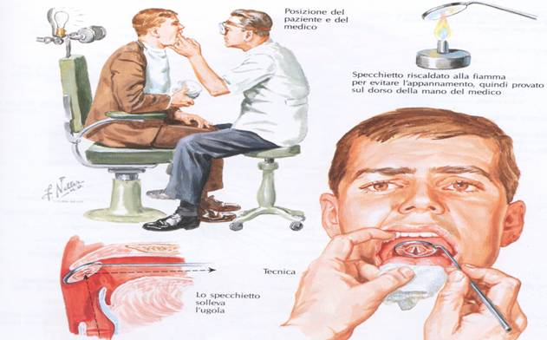
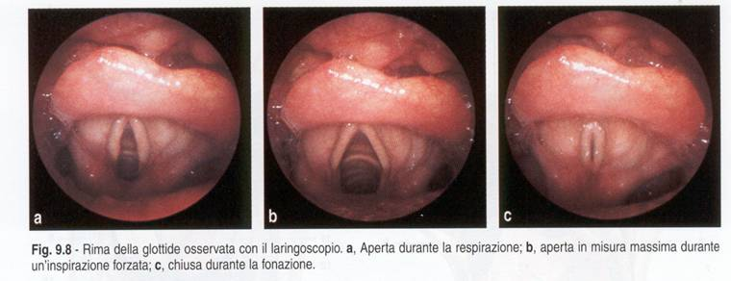
ESAME della LARINGE

Slide 22
TRACHEA e BRONCHI EXTRAPOLMONARI
La TRACHEA è un ORGANO CAVO, IMPARI e MEDIANO, che si estende dalla regione del COLLO al MEDIASTINO del Torace
La sua impalcatura è data dalla sovrapposizione di 18-20 ANELLI di CARTILAGINE IALINA, incompleti posteriormente
A livello della Vertebra T4, essa si biforca nei 2 BRONCHI EXTRAPOLMONARI

Slide 23
STRUTTURA di TRACHEA e BRONCHI EXTRAPOLMONARI
TONACA MUCOSA:
Epitelio Cilindrico Pseudostratificato Ciliato con Cellule Caliciformi Mucipare
Lamina Propria di Tessuto Connettivo Lasso
TONACA SOTTOMUCOSA
con Ghiandole a Secrezione Siero-Mucosa
ANELLO CARTILAGINEO IALINO
Nella parte posteriore dell’ anello (incompleto) si trova TESSUTO FIBROELASTICO in rapporto con Tessuto MUSCOLARE LISCIO (MUSCOLO TRACHEALE)

Slide 24
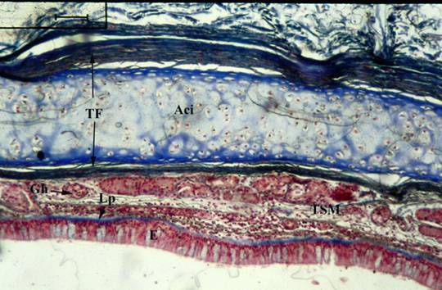
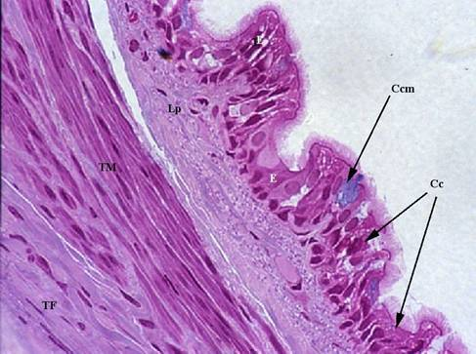

Slide 25
P O L M O N I

Slide 26
POLMONI
Sono ORGANI PIENI, PARI, in cui avvengono gli SCAMBI GASSOSI tra ARIA e SANGUE, al fine di garantirne l’ Ossigenazione e l’ Asportazione dell’ Anidride Carbonica.
Sono contenuti nelle LOGGE PLEURO-POLMONARI della CAVITA’ TORACICA, che, a loro volta, sono separate dalla interposizione del MEDIASTINO.
Riferimenti Scheletrici: l’ APICE POLMONARE »sconfina» nella Regione Cervicale SUPERIORMENTE alla 1ma Costa. La BASE corrisponde alla 7ma Costa

Slide 27
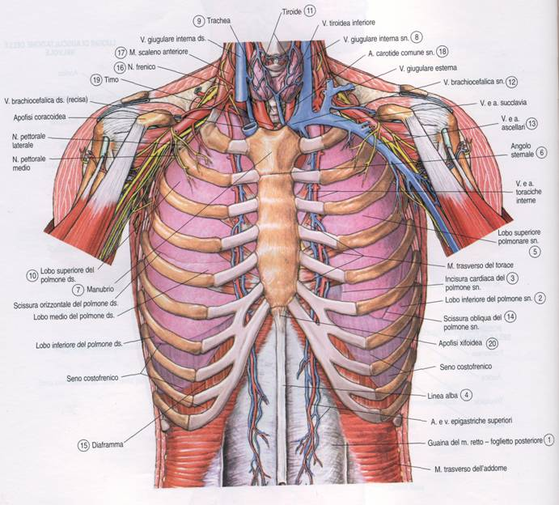
POLMONI

Slide 28
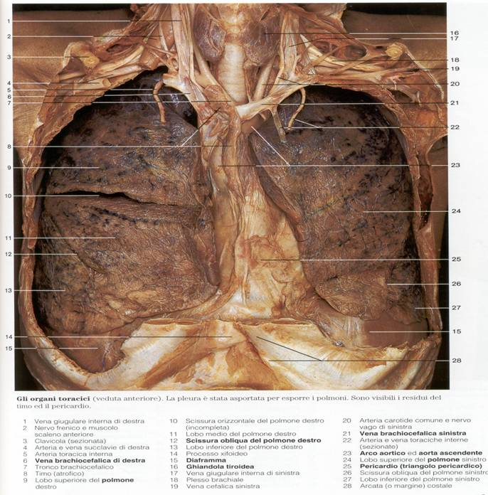

Slide 29
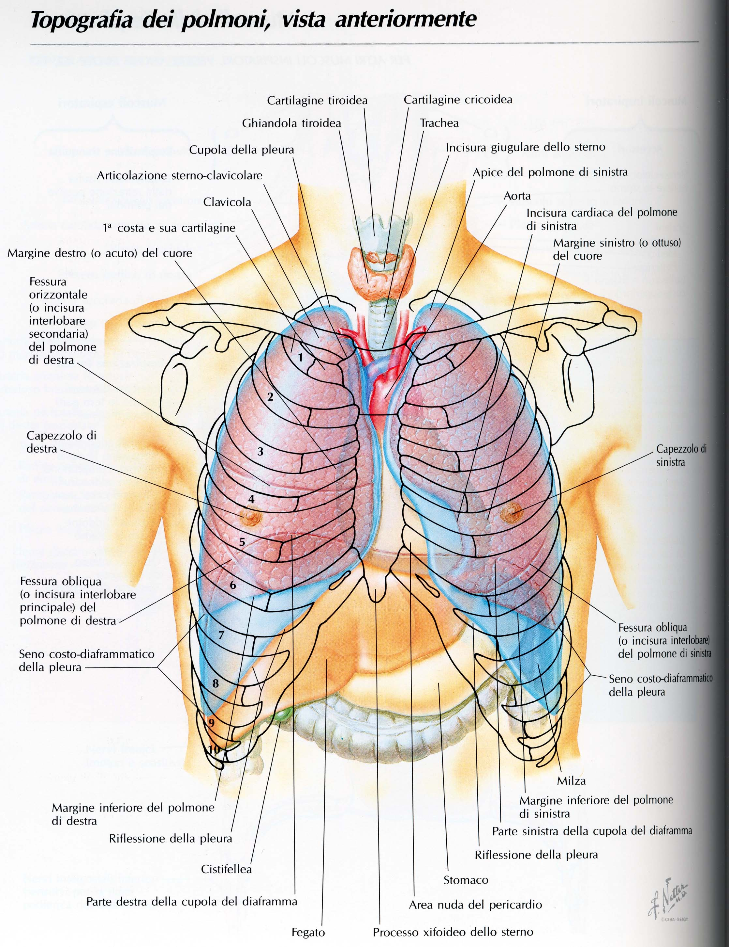
SUPERFICIE DEI POLMONI
La superficie dei POLMONI è percorsa da SCISSURE
Il POLMONE DESTRO presenta DUE SCISSURE che lo dividono in TRE LOBI (Superiore, Medio, Inferiore)
Il POLMONE SINISTRO presenta UNA SOLA SCISSURA che lo divide in DUE LOBI (Superiore, Inferiore).

Slide 30
POLMONI ANATOMIA MACROSCOPICA
La loro FORMA può essere schematizzata come un CONO in cui sia asportata la PARTE MEDIALE, per mezzo di un piano di taglio VERTICALE, CONCAVO MEDIALMENTE ed OBLIQUO IN AVANTI ed IN FUORI
Vi si distinguono:
- BASE o FACCIA DIAFRAMMATICA
- APICE (che si localizza nella REGIONE
CERVICALE)
- FACCIA LATERALE (o COSTOVERTEBRALE)
- FACCIA MEDIALE
- 3 MARGINI (anteriore, posteriore,
inferiore)

Slide 31
POLMONI ANATOMIA MACROSCOPICA
Il Polmone DESTRO ha un peso sui 680 g, mentre il SINISTRO attorno ai 620 g.
Il Volume Totale di aria presente nei due polmoni è circa 1500 cm³.
Hanno una consistenza molle e spugnosa.
Il COLORE varia da ROSSO BRUNO alla nascita, a ROSEO nel bambino, BIANCASTRO nell’ adulto ad un COLORE PIU’ SCURO nell’ età più AVANZATA causa ANTRACOSI (da particelle CARBONIOSE inalate)

Slide 32
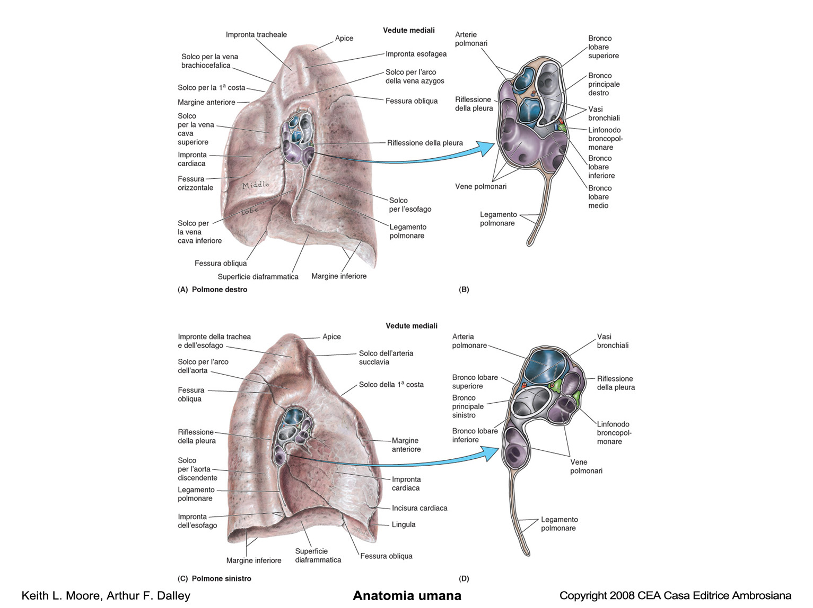
POLMONI: FACCIA MEDIALE
È rivolta verso il MEDIASTINO
Concava, verticale, e delimitata dai MARGINI ANTERIORE e POSTERIORE
In prossimità del margine posteriore c’è l’ ILO, dove la PLEURA PARIETALE si «riflette» (trapassa) in quella VISCERALE, andando a formare i LEGAMENTI POLMONARI
FOSSA CARDIACA: davanti ed inferiormente all’ ILO, più profonda a SINISTRA
DOCCE per: V. AZYGOS (dx)
AORTA (sn)
V. CAVA SUP. (dx)
V. ANONIMA SN (sn)
A
P
DESTRO
P
A
SINISTRO

Slide 33
FACCIA LATERALE DEL POLMONE DESTRO
È percorsa da SCISSURE o FESSURE che si approfondano fino a livello dell’ ILO
Esse suddividono l’ organo in LOBI
A DESTRA le SCISSURE sono DUE:
- PRINCIPALE od OBLIQUA: origina dall’ ILO e si porta poi obliquamente ed in basso fino alla BASE
- SECONDARIA od ORIZZONTALE: si stacca sulla faccia laterale e termina all’ ILO

Slide 34
FACCIA LATERALE DEL POLMONE SINISTRO
Il POLMONE SINISTRO presenta la SOLA SCISSURA che corrisponde alla scissura obliqua del polmone destro
Pertanto, viene suddiviso in 2 LOBI

Slide 35
POLMONE: MARGINE ANTERIORE
Sottile e convesso
A Sinistra, presenta INCISURA CARDIACA
A Sinistra, la LINGULA si situa nel punto di passaggio tra il MARGINE ANTERIORE e quello INFERIORE

Slide 36
POLMONE: MARGINI POSTERIORE ed INFERIORE
POSTERIORE: è ARROTONDATO
in senso cranio-caudale, partendo dall’ APICE, provvede a separare la faccia LATERALE dalla FACCIA MEDIALE
INFERIORE: presenta un TRATTO LATERALE CONVESSO (separa la BASE dalla FACCIA LATERALE) ed uno MEDIALE CONCAVO (separa la BASE dalla FACCIA MEDIASTINICA).

Slide 37
ULTERIORI SUDDIVISIONI dei POLMONI
LOBI: determinati dalle Scissure, rappresentano il PRIMO ORDINE di SUDDIVISIONE dei POLMONI
ZONE o SEGMENTI: parti di parenchima polmonare relative a VASCOLARIZZAZIONE e VENTILAZIONE INDIPENDENTI. Infatti vi si possono descrivere:
ARTERIA ZONALE (appartenente alla Circolazione
Polmonare)
BRONCO ZONALE
RETE VENOSA PERIZONALE (appartenente alla circolazione polmonare). Ogni POLMONE è suddiviso in 10 ZONE
LOBULI: Suddivisioni rilevanti per quanto concerne l’ Anatomia Microscopica dell’ organo.

Slide 38
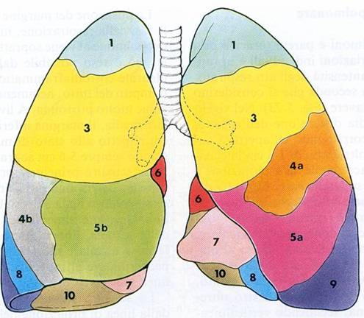
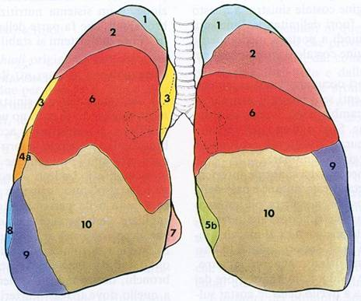
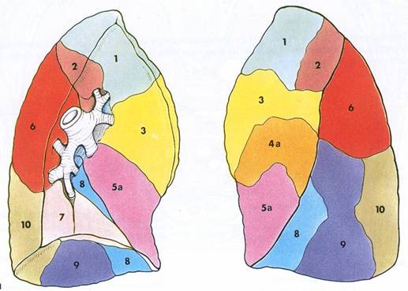
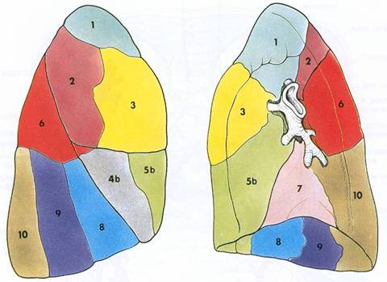
PROIEZIONE ANTERIORE

Slide 39
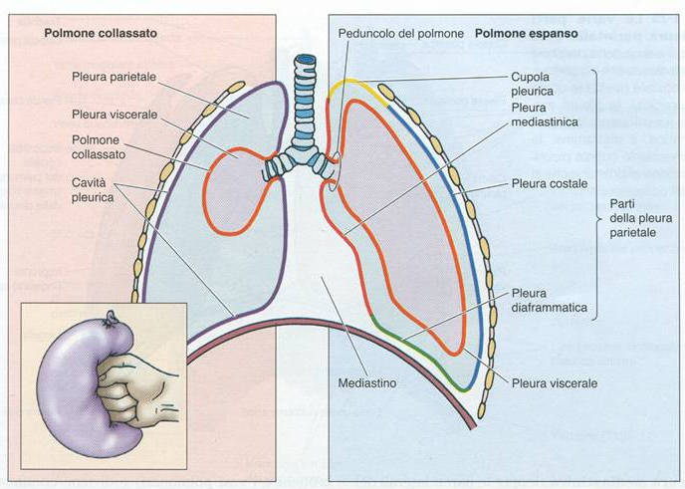
PLEURE (SIEROSE PLEURICHE)
I Polmoni sono avvolti dalle PLEURE
Sono SACCHE SIEROSE che rivestono ciascuno
dei polmoni
Constano di :
- PLEURA VISCERALE, che intimamente riveste i polmoni
- PLEURA PARIETALE: aderisce alle pareti toraciche
Tra le due si delimita la CAVITA’ PLEURICA: spazio virtuale tra le due pleure, contenente LIQUIDO PLEURICO che facilita lo scorrimento dei polmoni rispetto le pareti toraciche

Slide 40
PLEURE (Sierose Pleuriche)
Le PLEURE costituiscono le LOGGE PLEURICHE che presentano i seguenti RECESSI o SENI:
- SENO PLEURICO COSTO-DIAFRAMMATICO, posto inferiormente alla Base Polmonare fino alla 9na Costa (Anteriormente) ed alla 12ma Costa (Posteriormente);
- SENO PLEURICO COSTO-MEDIASTINICO, localizzato Medialmente, in rapporto con la Sierosa Pericardica.

Slide 41
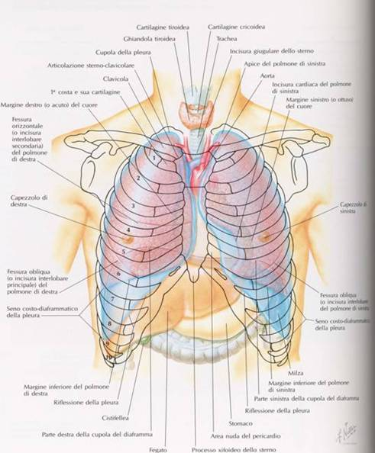
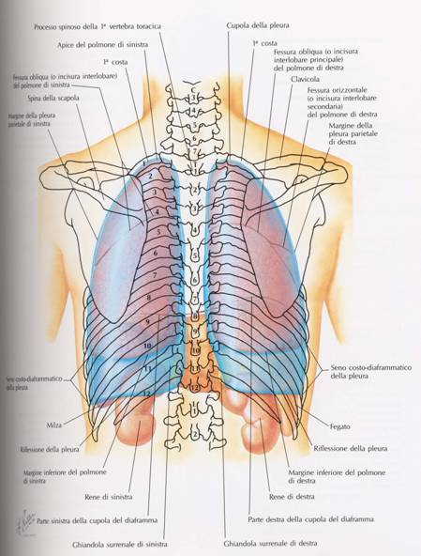

Slide 42
POLMONI VASCOLARIZZAZIONE
Presentano una DUPLICE IRRORAZIONE sanguifera, UNA derivante della GRANDE CIRCOLAZIONE, l’ ALTRA derivante dalla PICCOLA CIRCOLAZIONE
L’ una è una circolazione NUTRITIZIA, che apporta OSSIGENO e METABOLITI al PARENCHIMA POLMONARE, l’ altra è una circolazione FUNZIONALE che è deputata all’ OSSIGENAZIONE del sangue nell’ ambito degli ALVEOLI POLMONARI.

Slide 43
POLMONI VASCOLARIZZAZIONE
CIRCOLAZIONE POLMONARE
(Piccola Circolazione)
L’ apporto di SANGUE NON OSSIGENATO proviene dalle ARTERIE POLMONARI (che si originano dal TRONCO ARTERIOSO POLMONARE) e, seguendo le Ramificazioni Bronchiali Intrapolmonari, penetrano nei LOBULI POLMONARI e raggiungono gli ALVEOLI, dove formano Microcircoli. Da essi, si dipartono le Ramificazioni Venose Polmonari, che veicolano il Sangue Ossigenato, tramite le 4 VENE POLMONARI, all’ Atrio Sinistro del Cuore.

Slide 44
POLMONI VASCOLARIZZAZIONE
CIRCOLAZIONE BRONCHIALE
(dalla Grande Circolazione)
Per garantire l’ Ossigenazione dei Tessuti Polmonari nelle aree di parenchima dove non è possibile uno scambio diretto con l’ aria degli Alveoli, è necessaria l’ IRRORAZIONE da parte delle Arterie BRONCHIALI. Le piu’ fini ramificazioni NON penetrano nei Lobuli Polmonari Il Sangue Refluo del Circolo Bronchiale, tramite le VENE BRONCHIALI, affluisce al SISTEMA VENOSO AZYGOS-EMIAZYGOS, per confluire nella VENA CAVA SUPERIORE.

Slide 45
PARENCHIMA POLMONARE
Il PARENCHIMA POLMONARE consta di:
RAMIFICAZIONI BRONCHIALI INTRAPOLMONARI;
ALVEOLI POLMONARI.
Pertanto, vi si descrivono diversi rivestimenti delle «microcavità» presenti nel parenchima.

Slide 46
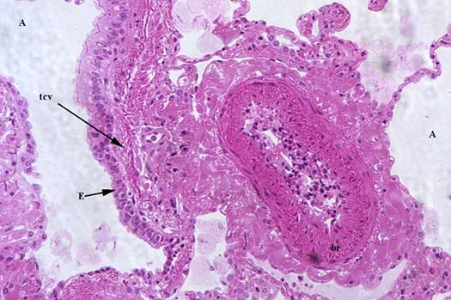
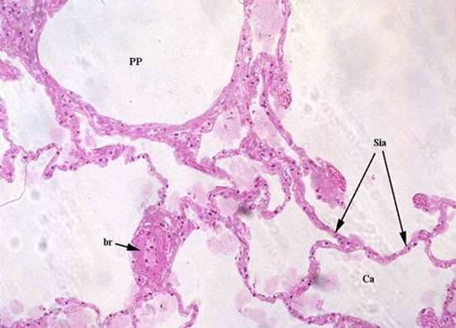
STRUTTURA DEL PARENCHIMA POLMONARE
Il PARENCHIMA del POLMONE è costituito dalle RAMIFICAZIONI INTRAPOLMONARI dei BRONCHI, dai DOTTI ALVEOLARI, dai SACCHI ALVEOLARI e dagli ALVEOLI POLMONARI, nonché dalle RAMIFICAZIONI VASCOLARI SANGUIFERE

Slide 47
RAMIFICAZIONI BRONCHIALI
I BRONCHI EXTRAPOLMONARI (Grossi Bronchi) penetrano nel Polmone a livello dell’ ILO
Danno origine ai BRONCHI LOBARI (o SECONDARI)
Essi si suddividono DICOTOMICAMENTE (fino a 12-15 Divisioni dicotomiche).
I rami terminali di queste suddivisioni sono i BRONCHIOLI,che penetrano nei LOBULI, dove ciascuno si ramifica in 5-7 BRONCHIOLI TERMINALI e, poi, in 4-8 generazioni di BRONCHIOLI RESPIRATORI.
I BRONCHIOLI RESPIRATORI penetrano nell’ ACINO POLMONARE, dove si dilatano nei SACCHI ALVEOLARI, contenenti gli ALVEOLI

Slide 48
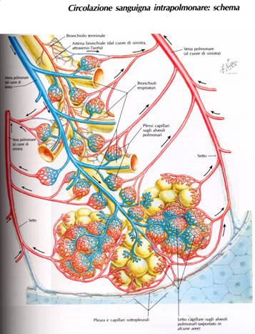
RAMIFICAZIONI
BRONCHIALI
INTRAPOLMONARI

Slide 49
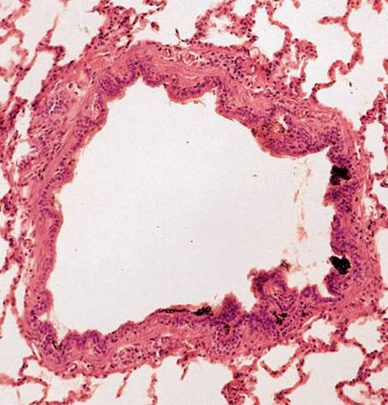
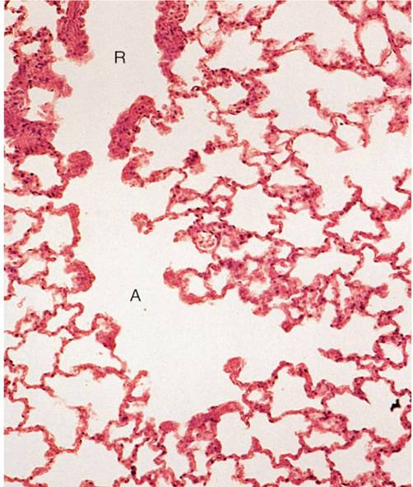

Slide 50
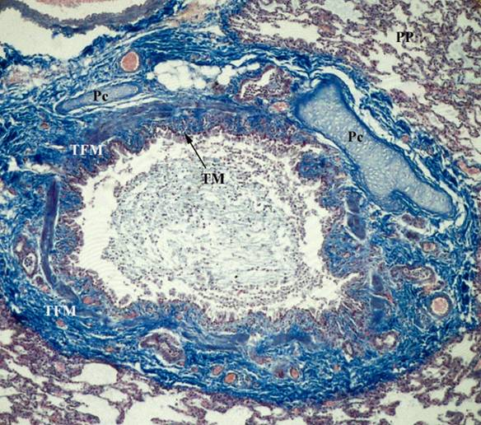
STRUTTURA BRONCHI INTRAPOLMONARI
TONACA MUCOSA:
Epitelio Cilindrico Pseudostratificato Ciliato con Cellule Caliciformi Mucipare
Lamina Propria di Tessuto Connettivo Lasso e Fibrocellule Muscolari Lisce e con Ghiandole a Secrezione Siero-Mucosa
ANELLO CARTILAGINEO IALINO, che viene sostituito da PLACCHE CARTILAGINEE, man mano che il calibro diminuisce

Slide 51
STRUTTURA BRONCHIOLI e BRONCHIOLI RESPIRATORI
Sono PRIVI di Anelli o Placche Cartilaginee
Tonaca Mucosa: Epitelio Cilindrico Pseudostratificato Ciliato, che diviene Cilindrico o Cubico Monostratificato nei Bronchioli di Calibro Minore.
La LAMINA PROPRIA presenta FIBROCELLULE MUSCOLARI LISCE e FIBRE ELASTICHE, che si contraggono per Stimolazione Vagale Parasimpatica e si dilatano per Stimolazione Ortosimpatica.
I BRONCHIOLI RESPIRATORI hanno parete simile ai Bronchioli, ma è interrotta dalle DILATAZIONI degli ALVEOLI

Slide 53
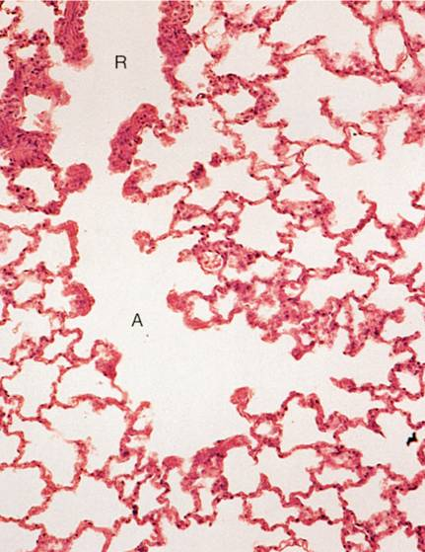
DOTTI ALVEOLARI e SACCHI ALVEOLARI
Sono rivestiti di EPITELIO PAVIMENTOSO MONOSTRATIFICATO con una LAMINA PROPRIA nella quale sono presenti FIBROCELLULE MUSCOLARI LISCE
I Dotti Alveolari si aprono negli ATRII che comunicano con i SACCHI ALVEOLARI che presentano una fitta rete di FIBRE ELASTICHE, che permettono l’ espansione durante l’ inspirazione e la contrazione passiva durante l’ espirazione.
BRON
CHIOLO
RESPIRA
TORIO
DOTTO
ALVEOLARE

Slide 54
ALVEOLI POLMONARI
Evaginazioni Sacciformi dei BRONCHIOLI RESPIRATORI
Sono reciprocamente separati dal SETTO INTERALVEOLARE, costituito da 2 sottili strati di EPITELIO PAVIMENTOSO MONOSTRATIFICATO, fra i quali sono localizzati CAPILLARI SANGUIFERI, FIBRE ELASTICHE e RETICOLARI, MATRICE e CELLULE dei CONNETTIVI (il cosiddetto INTERSTIZIO)

Slide 55
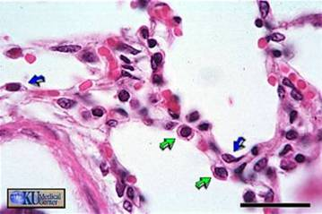
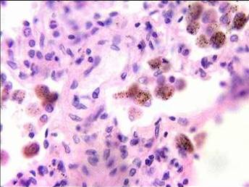
ALVEOLI POLMONARI
Condividono la MEMBRANA BASALE con quella dei CAPILLARI SANGUIFERI
Consta di un EPITELIO PAVIMENTOSO MONOSTRATIFICATO con:
PNEUMOCITI di TIPO I (o di Primo Ordine) estremamente sottili e con GIUNZIONI OCCLUDENTI. Sono coinvolte negli SCAMBI GASSOSI.
PNEUMOCITI di TIPO II (o di Secondo Ordine). Contengono i CORPI LAMELLARI contenenti il SURFATTANTE, che abbassa la Tensione Superficiale degli Alveoli impedendone il Collassamento
MACROFAGI ALVEOLARI (o CELLULE della POLVERE)

Slide 56
SCHEMA DEI MECCANISMI DI SCAMBIO
GASSOSO NEGLI ALVEOLI POLMONARI

